Slide 1


результати опитування першокурсника
Східноукраїнський національний університе імені володимира даля
Київ 2025

Slide 2

Ваша стать

Slide 3
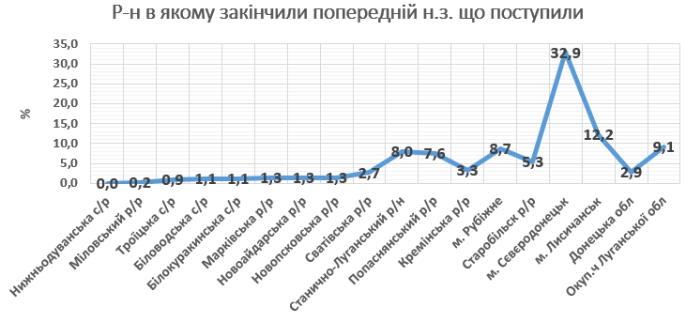
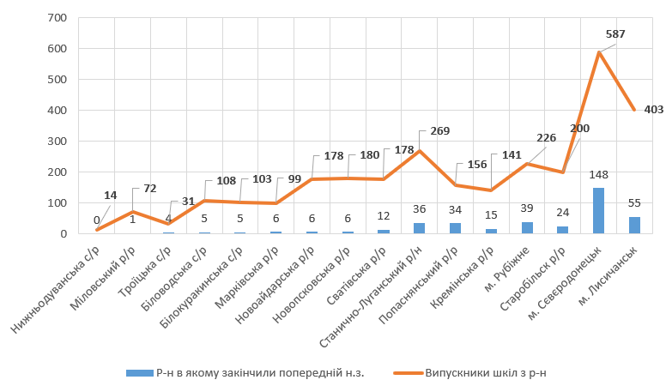
Р-н, в якому закінчили попередній навчальний заклад:

Slide 4
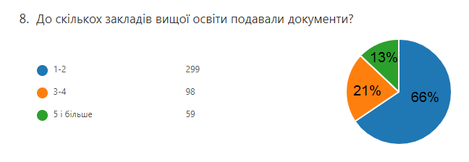
До скількох закладів вищої освіти подавали документи?

Slide 5
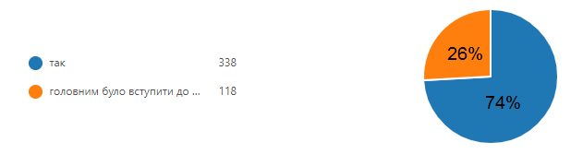
Чи був принциповим вибір закладу вищої освіти:

Slide 6
Звідки дізналися про університет

Slide 7
Що вплинуло на Ваш вибір

Slide 8
Чи було достатньо отриманої інформації про вступ

Slide 9
Причини вступу до СНУ ім. В. Даля?

Slide 10
Ваші мотиви в отримані вищої освіти?

Slide 11
Звідки Ви зараз отримуєте інформацію про навчання на факультеті/в інституті

Slide 12
Чи порекомендували б Ви СНУ ім. В. Даля своїм друзям, родичам?

